Slide 1
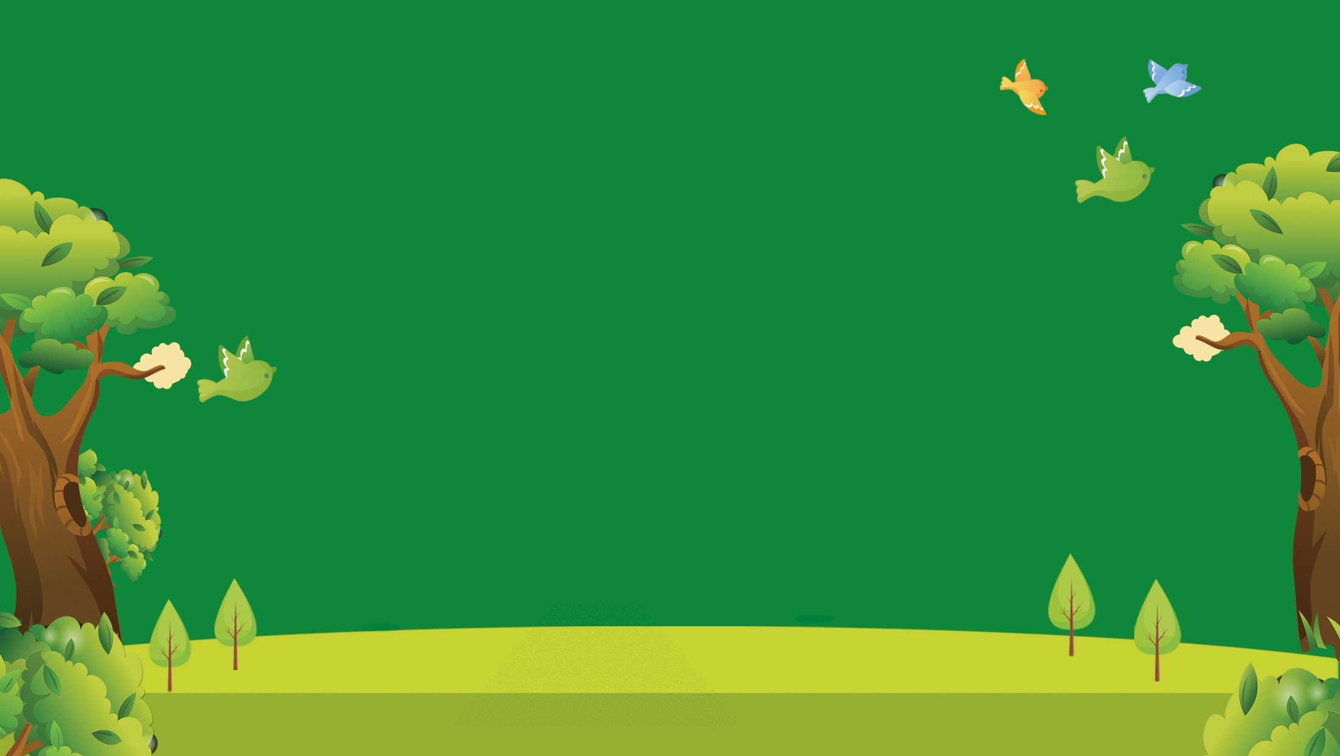
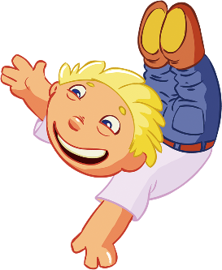


TRƯỜNG TIỂU HỌC QUANG TRUNG
TIẾNG VIỆT LỚP 2
BÀI 10: KHỦNG LONG ( tiết 2)
Giáo viên: Bùi Thị Nhã
Lớp: 2B
Năm học: 2024 - 2025

Slide 2
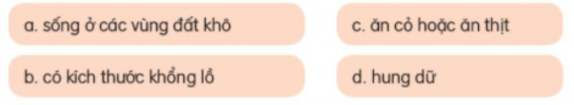
1. Bài đọc cho biết những thông tin nào về khủng long

Slide 3
2. Những bộ phận nào giúp khủng long săn mồi tốt?
Khủng long có khả năng săn mồi tốt nhờ đôi mắt tinh tường cùng cái mũi và đôi tai thính.

Slide 4
3. Nhờ đâu khủng long có khả năng tự vệ tốt?
Khủng Long có khả năng tự vệ tốt nhờ cái đầu cứng và cái đuôi dũng mãnh.

Slide 5
4. Vì sao chúng ta không thể gặp khủng long thật?
Chúng ta không thể gặp khủng long thật vì khủng long đã tuyệt chủng trước khi con người xuất hiện.

Slide 6

KHỦNG LONG
Khủng long là loài sinh vật thường sống bầy đàn ở các vùng đất khô. Trong suy nghĩ của nhiều người, khủng long là loài sinh vật khổng lỗ. Nhưng trên thực tế, có loài khủng long chỉ bằng một chú chó nhỏ. Khùng dài thường ăn thịt, cũng có một số loài ăn cỏ.
Chân thẳng và rất khỏe. Vi thế họ có thể di chuyển khắp một vùng rộng lớn để kiếm ăn. Khủng long có khả năng săn mồi tốt nhờ có đôi mắt tinh tường cùng cái mũi và đôi tai thính. Khủng long cũng có khả năng tự vệ tốt nhờ vào cái đầu cứng và cái quất đuôi dũng mãnh.
Trước khi con người xuất hiện, khủng long đã tuyệt chủng. Vì thế, chúng ta sẽ không bao giờ có thể nhìn thấy khủng long thật.
(Theo Bách khoa tri thức về khám phá giới trẻ - Khủng long)

Slide 7
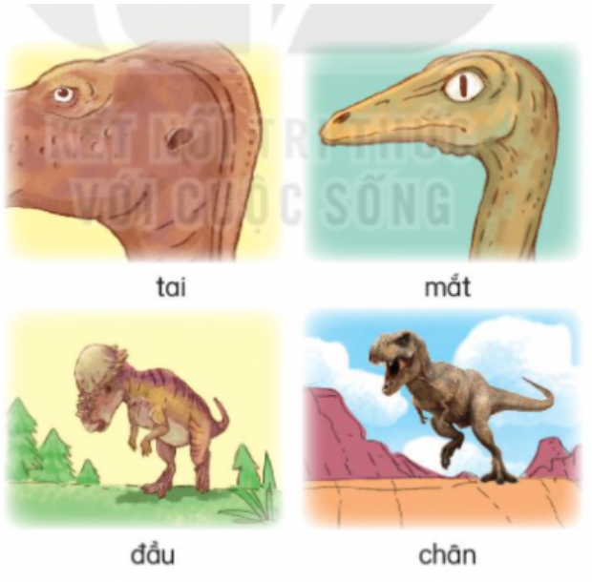
1. Tìm trong bài từ ngữ dùng để tả các bộ phận của khủng long

Slide 8
2. Hỏi - đáp về đặc điểm các bộ phận của khủng long.

Slide 9

CỦNG CỐ, DẶN DÒ

Slide 10


TẠM BIỆT, HẸN GẶP LẠI

